Slide 1
تاريخ الرياضيات
الاستاذ: د. تواتي ابراهيم

Slide 2
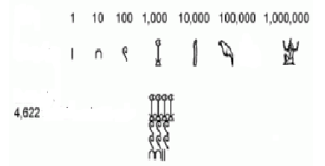
تمهيد
شكل وادي النيل مهدا للحضارة المصرية، اذ بدأ المصريون حوالي 6000 ق.م بتسجيل أطوار القمر والفصول لأسباب اقتصادية و دينية.
كما استخدم مساحو الأراضي قياسات تعتمد على أعضاء الجسم – القبضة، الشبر، القدم، الذراع-، 525مم=1ذراع=7اصابع=28عقلة
كما ابتكروا نظاما عدديا يعتمد على أصابع اليد العشرة لذا يعتقد ان المصريين هم اول من قدم نظاما عشريا لكن يعاب على نظامهم عدم وجود الصفر أو مفهوم القيمة المكانية لذلك كانت الارقام الكبيرة صعبة الكتابة ( فمثلا العدد 999999 يحتاج الى 54 رمزا لكتابته)

Slide 3
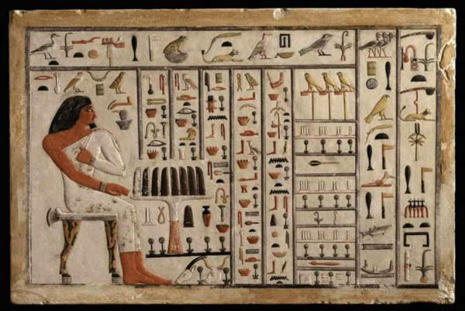

Slide 4
العمليات الحسابية عند المصريين القدامى
توضح بردية ريند (Rhind Papyrus) والتي تعود لعام 1650 قبل الميلاد بعض التعليمات للقيام بالعمليات الحسابية والهندسية، وتوضح بدقة كيفية القيام بعمليات الضرب والقسمة في ذلك الوقت. كما تحتوي على بعض الأدلة على معرفة بعض المعلومات الحسابية الإضافية، وتشمل الكسور، والأعداد الأولية والمركبة، الحساب، المتوسط الهندسي والمتوسط التوافقي، كذلك طريقة حل المعادلات الخطية وكذلك المتسلسلات الحسابية والهندسية. أما بردية برلين والتي تعود لعام 1300 قبل الميلاد تظهر لنا أن المصريين القدماء استطاعوا حل المعادلات التربيعية

Slide 5
أمثلة
القسمة
الضرب عند المصريين
و يتم بمضاعفة القاسم ثم نقوم بجمع المضاعفات التي تعطي المقسوم
مثال1 4÷44
4......1
8......2
16......4
32......8
32+8+4=44
8+2+1=11
4÷44=11
ويتم بمضاعفة الرقم المراد ضربه ثم نبحث عن المضاعفات التي عند جمعها ينتج الرقم المستخدم في الضرب
مثال 12×34
34.......1
68.......2
136.......4
272.......8
4+8=12
136+272=408
12×34=408
2×

Slide 6
الكسور
القسمة غير التامة
عبر المصري القديم عن الكسور بواسطة كتابة العلامة والتي تكون بمعنى جزء واحد فقط من العدد المراد جعله مقامًا للكسر ويكتب في صيغته الرقمية أسفل علامة ولكي يعبر المصري القديم عن أكثر من جزء في بسط الكسر، فإنه يحتاج في هذه الحالة إلى إضافة كسور بعضها إلى بعض؛ حيث كان المصري القديم يتخذ المقام هو الأساس للكسر الذي يتحتم أن يكون بسطه واحدًا.
تقوم على تضعيف العدد وتنصيفه ( تجزئته ) إلى أكوام
مثال2 8÷18
8.....1
16.....2
4......½
2.......¼
16+2=18
8÷18=2+¼

Slide 7
أمثلة عن العمليات على الكسور
مثال 2
+
و يقوم على مبدأ تجزئة البسط – ارغفة- على المقام – اشخاص- بـ
البحث في البداية عن أكبر كسر وحدي ممكن، ثم نعيد العمل نفسه على الأجزاء المتبقية
الكسر المصري للكسر 6/14 هي 1/3 + 1/11 + 1/231
مثال 1

Slide 8
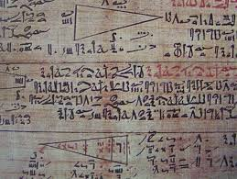
الجبر عند المصريين القدامى
بردية أحمس – ريند-
استعمل المصريون معادلات من الدرجة الأولى وحلوها بطرق مختلفة. كما عرفوا معادلات من الدرجة الثانية و حلوا مسائل تؤدي إليها.
أقدم ما نعرف من علم الجبر عند المصريين نجده في بردىة الكاتب المصري أحمس (ويسمى قرطاس أحمس أو بردية رايند) التي نسخها نحو 1650ق م . وفيها نجد ما يدل على أن المصريين القدماء قد عرفوا المتواليات العددية والمتواليات الهندسية و قد عرفوا أيضا معادلات من الدرجة الثانية مثل المعادلتين: س2+ص2=100 ، ،حيث س=8 ، ص= 6 ، وهذه المعادلة هي الأساس التاريخي لنظرية فيثاغورس أ²=ب²+جـ²،
كان المصريون يسمون العدد المجهول (كومة).

Slide 9
الهندسة
حسب المصريون مساحة الدائرة باستخدام مساحة أشكال معروفة المساحة، فأدركوا أن مساحة الدائرة التي يبلغ قطرها 9 وحدات مثلًا تقترب جدًا من مساحة مربع طول ضلعه 8 وحدات، وبذلك يمكن حساب مساحة أي دائرة بضرب القطر في 8/9 ومن ثم تربيع الرقم. وهو يعطينا قيمة قريبة جدًا من قيمة π بنسبة خطأ أقل من 1%.
كانت لدى قدماء المصريين المقدرة على إنجاز مشروعات هندسية متطورة؛ مثل الأهرام الهائلة والمعابد الضخمة، باستخدام أدوات بدائية. وقاموا بتطوير طرق قطع الأحجار ونقل كتل صخرية ضخمة، ووضعها بدقة في أماكنها المقررة من البناء وحساب المساحة و الحجم لعدة أشكال هندسية.

Slide 10
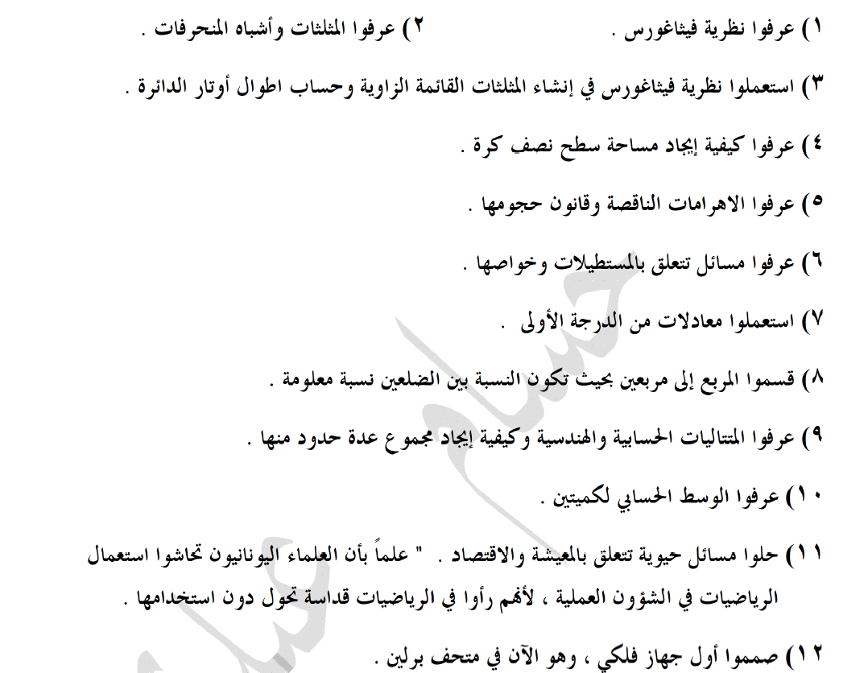
ملخص الاعمال الرياضية المصرية الفرعونية

